Slide 1
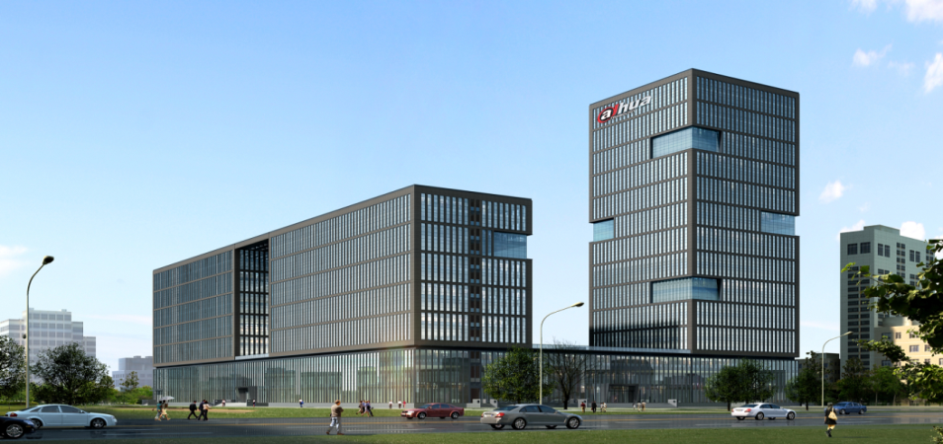
Giải Pháp
Phân Tích Gương Mặt
Intelligent Face Recognition

Slide 2
- NỘI DUNG -
1
2
3
Toàn cảnh
Giới thiệu
Ứng dụng

Slide 3
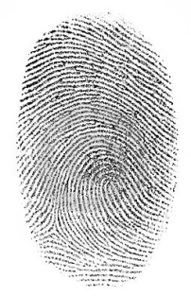
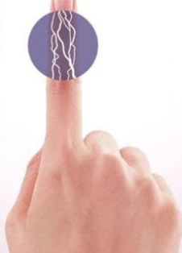
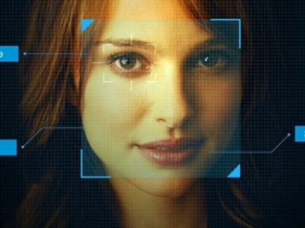
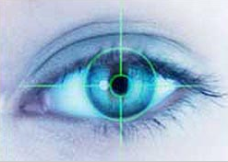
Toàn cảnh| Công nghệ nhận diện sinh trắc học
Công nghệ nhận diện sinh trắc học càng ngày càng trở nên quen thuộc trong cuộc sống. Ví dụ : dấn vân tay, khuôn mặt, mống mắt, đốt ngón tay …..
Chúng tôi đã tìm ra những tính năng độc đáo. Bằng sự so sánh số học, nó giúp chúng ta thuận tiện trong việc nhận diện các đặc điểm cá nhân, giúp tiết kiện thời gian & nâng cao tính bảo mật.
Dấu vân tay
Đốt ngón tay
Mồng Mắt
Khuôn mặt
Notes:
Biometric identification technology becomes more and more popular in the industry, for example, finger print, face, iris, finger vein and so on. It’s convinent for us to recoginise the personnel identity by arithmetic alignment of the unique characters we searched, which improve the security and timeliness.

Slide 4
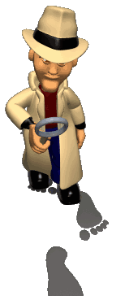
Toàn cảnh| Nhận Diện & Phân Tích Khuôn Mặt
Ưu điểm của nhận diện khuôn mặt：
Thói quen nhận thức :
Nhận diện khuôn mặt tất cả mọi người hàng ngày trong khu vực yêu cầu.
Thông tin da dạng :
Cung cấp hình ảnh khuôn mặt, dự đoán tuổi, giới tính …..
Tính bảo mật :
Đặc biệt thích hợp với những yêu cầu về mức độ bảo mật cao : giám sát bằng video , chụp ảnh , nhận diện & phân tích gương mặt những đối tượng ra vào.
Tính tiện lợi :
Thuận tiện trong vận hành : phân tích được gương mặt từ xa, không cần tiếp xúc trực tiếp.

Slide 5
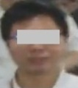
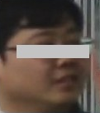
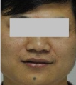


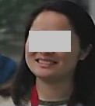
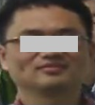
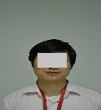
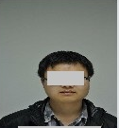
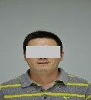
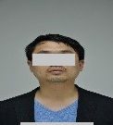
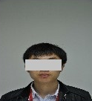
Toàn cảnh | Phương thức hoạt động
Thu thập thông tin
So sánh
1010101010
0101010101
1010101010
0101010101
Score：86
Tính năng trích xuất
Camera giám sát
Phát hiện
khuôn mặt
Chất lượng khuôn mặt
Mô phỏng
Dữ liệu khuôn mặt
Tên：XXX
Độ chính xác：98%
1010101010
0101010101
1010101010
0101010101
Nhận biết kết quả
1：N So sánh nhân vật
Tính năng trích xuất
Ảnh khuôn mặt
Mô phỏng
Dữ liệu tính
năng khuôn mặt

Slide 6
-NỘI DUNG-
1
2
3
Toàn cảnh
Giới thiệu
Ứng dụng

Slide 7
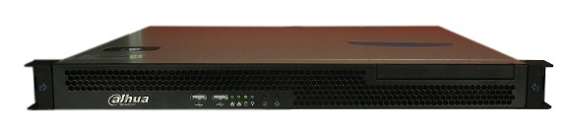
Giới thiệu | Thông số
DH-IVS-F7200
Kết hợp việc phát hiện khuôn mặt, so sánh hình ảnh khuôn mặt, tìm kiếm hình ảnh khuôn mặt và so sánh với cơ sở dữ liệu.
Thư viện đăng ký so sánh lên đến 300.000 hình ảnh.
So sánh ảnh chụp mặt với hình ảnh trong cơ sở dữ liệu, hỗ trợ trích xuất dữ liệu.
Tìm kết quả so sánh theo thời gian hoặc địa điểm, hỗ trợ trích xuất dữ liệu.
Hỗ trợ thêm, xóa, sửa đổi và tìm kiếm cơ sở dữ liệu, nhập và xuất.
DH-IVS-F7200
Notes:
Combine the face detection, face image comparison, face image search and database functions together.
Build-in MYSQL database.
Used with DSS platform.
Detect the face in designated region, tracking the move track, save the face image and the overall image which include this face.
Search the capture image according to time or location, support single or batch export.
Real time compare the capture face image with the image in register library, and show multi person information which is most similar, including alarm time, location, similarity.
Search the comparison result according to time or location, support single or batch export.
Dynamic comparison register library support up to 300,000 image.
Detect the face from image automatically, and compare with register face library, search multi person information and order by similarity, support single or batch export.
Comparison server can support up to 4 channel 1080P at the same time.
Detect face of the designated image, and compare with capture face library, search the relevant person information, order by similarity, support single or batch export.
Rechecking the designated register library and search the relevant person information, order by similarity, support single or batch export.
Support add, delete, modify and search the register library, batch import and export.

Slide 8
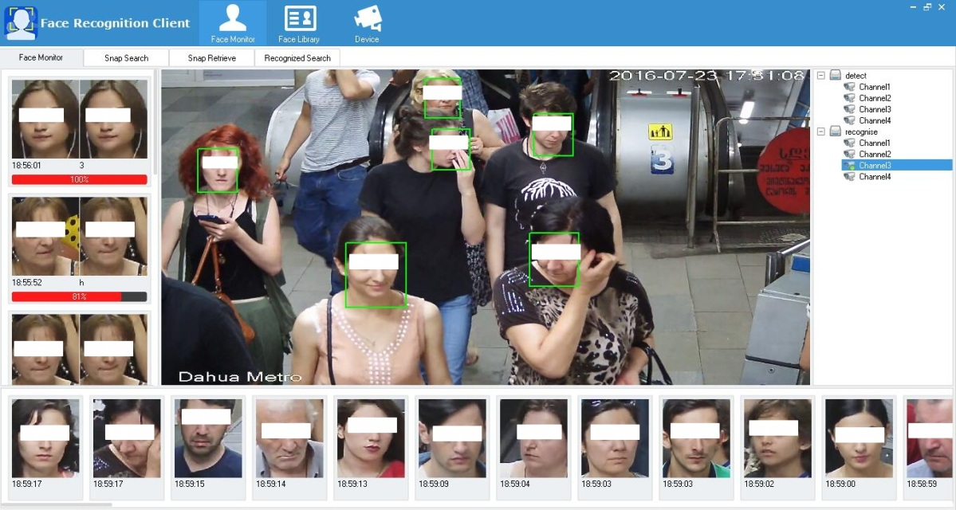
Giới thiệu | Chụp ảnh khuôn mặt thời gian thực
Nhận diện khuôn mặt、Theo dõi
Tự động phát hiện và theo dõi khuôn mặt.
Đánh giá chất lượng khuôn mặt.
Chụp ảnh tối ưu, tiết kiệm bộ nhớ.
Truy vấn dữ liệu ảnh chụp.
Xuất lô ảnh chụp.
Ứng dụng cho thu thập thông tin khuôn mặt ở lối đi chính.
Chụp mặt

Slide 9

Giới Thiệu | So Sánh khuôn mặt trong thời gian thực
Kết quả so sánh
Tính năng nhận diện khuôn mặt.
Tính năng so sánh thời gian thực.
Hiển thị kết quả so sánh.
Xuất ảnh được chọn.
Áp dụng cho việc kiểm soát đám đông ở lối đi chính.

Slide 10
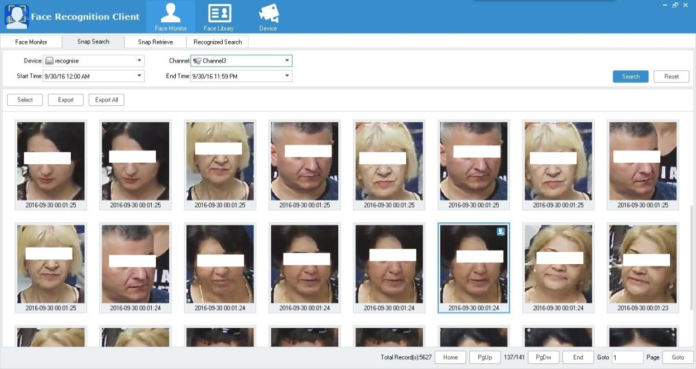
Giới thiệu | Tìm kiếm Ảnh chụp Nhanh
Cài Đặt Điều Kiện Truy Vấn.
Tự động nhận diện khuôn mặt và theo dõi.
Đánh giá chất lượng ảnh khuôn mặt.
Nén ảnh khuôn mặt và tiết kiệm bộ nhớ.
Truy cập dữ liệu ảnh chụp.
Xuất lô ảnh chụp.
Kết Quả chụp.
Ứng dụng cho việc thu thập thông tin khuôn mặt ở lối đi chính.

Slide 11
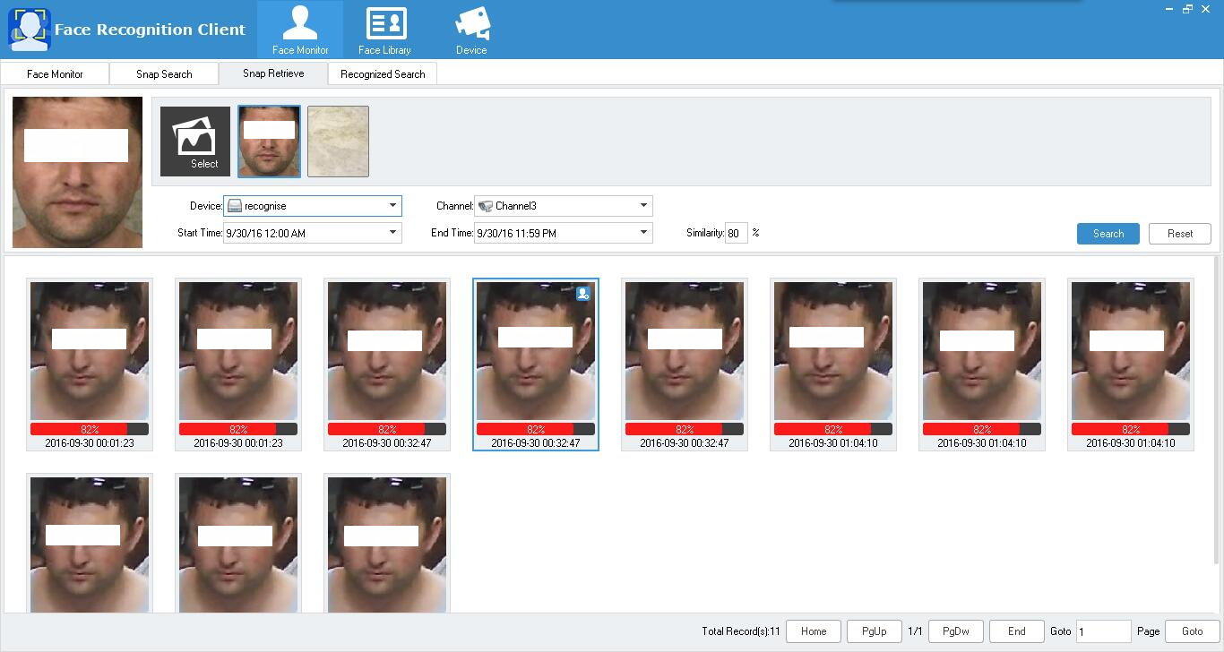
Giới Thiệu| Nhận khoảng khắc ảnh
Tự động nhận diện khuôn mặt.
So sánh ảnh.
Hiển thị kết quả so sánh.
Sắp xếp theo sự giống nhau.
Cài Đặt Điều Kiện Nhận.
Kiểm tra lại và theo dõi.
Kết Quả Nhận.

Slide 12
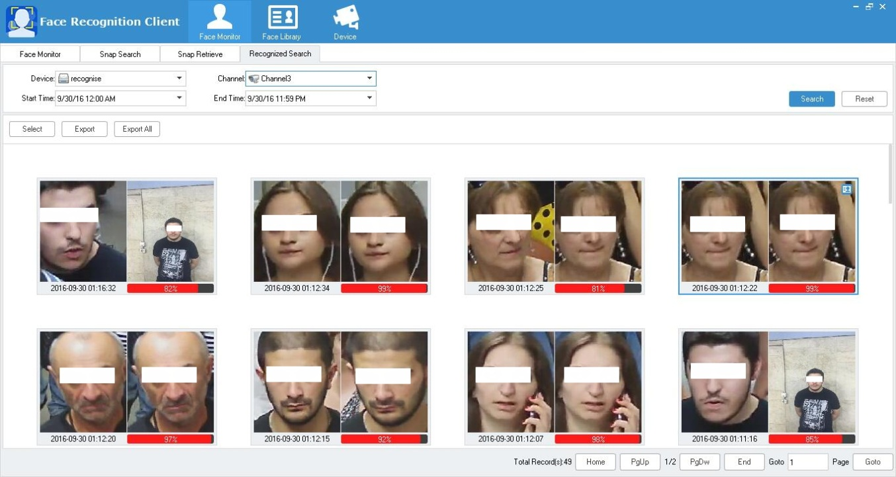
Giới Thiệu | Công Nhận Tìm Kiếm.
Cài Đặt Điều Kiện Nhận Ảnh.
Tính năng lấy khuôn mặt.
Chức năng so sánh thời gian thực.
Hiển thị kết quả so sánh.
Xuất lô ảnh chụp.
Ứng dụng cho kiểm soát đám đông ở cổng chính.
Kết Quả Nhận.

Slide 13
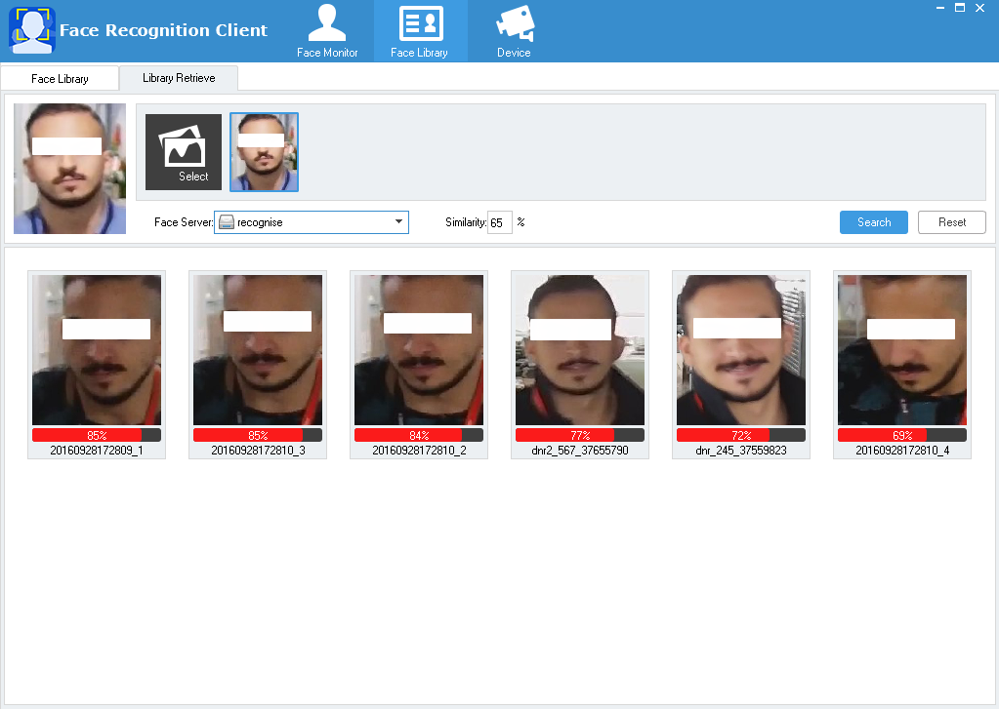
Giới Thiệu | Đăng Ký Thư Viện Tìm Kiếm
Tự động nhận diện khuôn mặt.
So sánh ảnh với thư viện đăng ký.
Hiển thị kết quả so sánh.
Sắp xếp theo thứ tự giống nhau.
Xuất lô ảnh chụp.
Cài Đặt Điều Kiện Nhận Ảnh.
Áp dụng cho xác định thông tin của người không có thông tin.
Đăng ký kết quả tìm kiếm.

Slide 14
-Nội Dung-
1
2
3
Cơ Sở
Giới Thiệu
Ứng Dụng

Slide 15
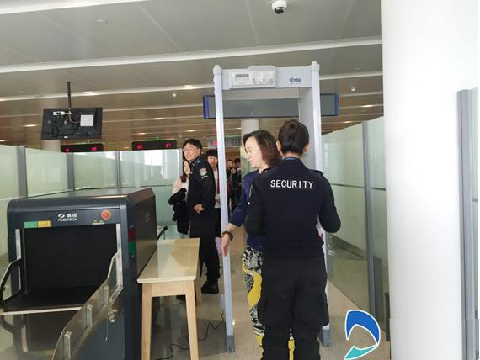
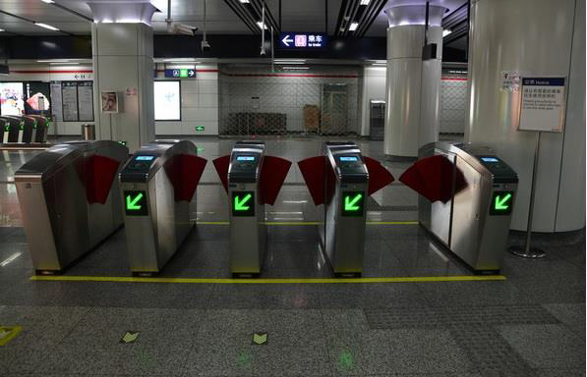
Ứng Dụng| Ví dụ ứng dụng trong kiểm soát an ninh.
Kiểm Soát An Ninh
Lối Vào Nhà Ga

Slide 16
Ứng Dụng| Kiến Trúc Hệ Thống
Ứng Dụng Công Nghiệp
……
Tàu Điện Ngầm
Sân Bay
Chợ
Ngân Hàng
Công Nhận Khuôn Mặt
So Sánh
Chụp ảnh
Khôi Phục
Lưu Trữ
Tính Năng Hiện Đại
Thư Viện So Sánh
Thư viện ảnh
Khôi phục dữ liệu
Cơ Sở Dữ Liệu
……
Thư viện Khác
Thư Viện VIP
Điều Khiển Thư Viện

Slide 17



Ứng Dụng | Sơ đồ hệ thống
Ổ Cứng
IPC
DH-IVS-F7200
Lưu trữ ảnh
IPC
Thời gian thực
Mẫu Ảnh
Module cơ sở dữ liệu
Ảnh khuôn mặt
Video
Đặc điểm khuôn mặt
IPC
Ảnh chụp
Chức năng nhập
Chức Năng Nhập
So Sánh Mẫu
Tìm mẫu
IPC
Quản lý dữ liệu
Tải lên
So sánh kết quả tải lên
Yêu cầu tìm kiếm
Thông tin ảnh chụp, tải lên
Kết quả so sánh
Khách

Slide 18
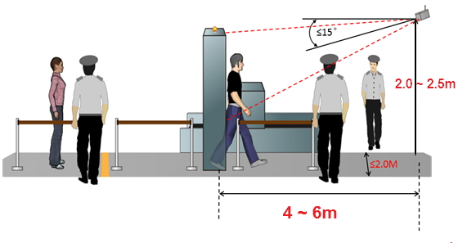
Ứng Dụng | Thiết Lập Cho Camera

Slide 19


THANKS
DAHUA TECHNOLOGY

